Slide 1
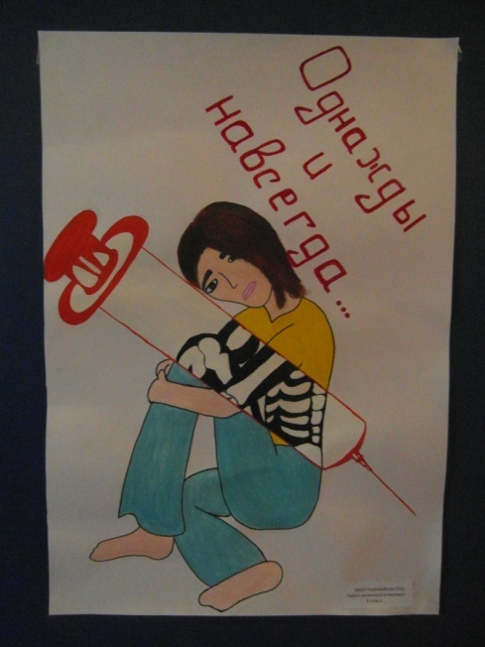
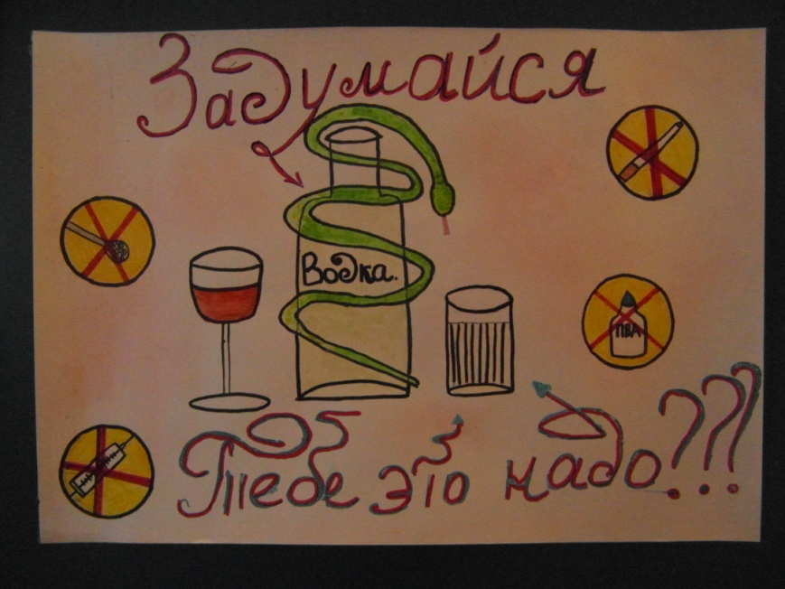
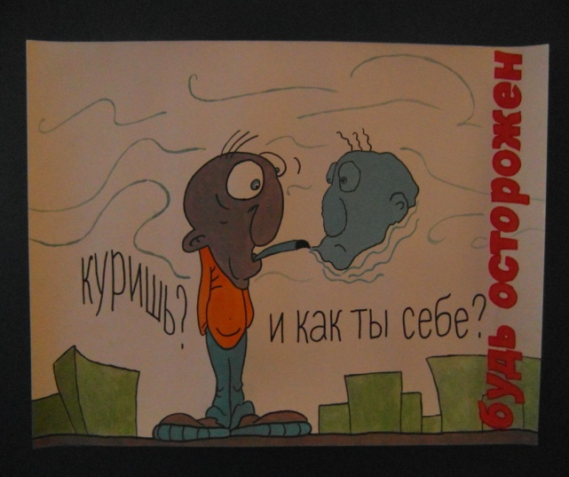
Классный час «Последствия употребления Наркотиков»
Цели классного часа:
Уточнить понимание термина «наркотики»;
Улучшить понимание негативных последствий употребления наркотиков.

Slide 2
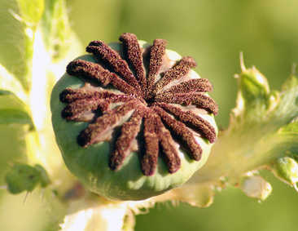
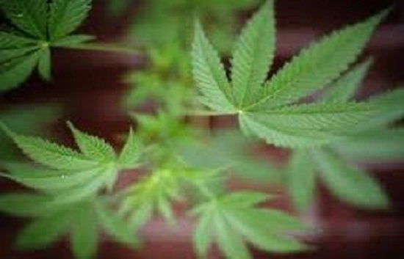

Slide 3
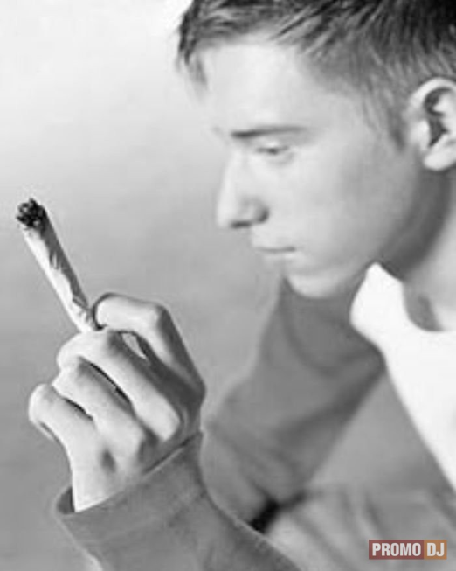
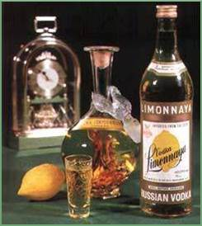
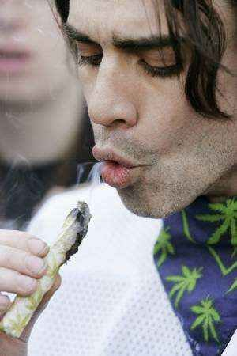
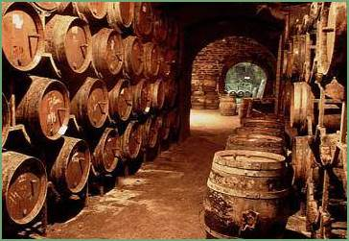

Slide 4
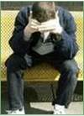
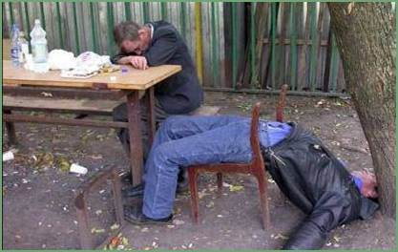
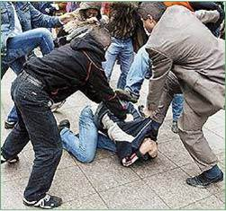

Slide 5
Вредные последствия употребления психоактивных веществ
Медицинские Для человека
Экономические Для семьи
Социальные Для общества

Slide 6
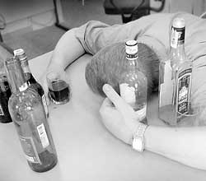
Опыт «Спирт – губитель жизни»

Slide 7
Структура зависимости
Действие | Эффект | Результат | Состояние после прекращения действия | Чем люди жертвуют ради продолжения
Курение табака | Удовольствие | Зависимость | Дискомфорт | Деньги Здоровье Любовь Дружба Семья …………………..
Употребление алкоголя | Улучшение настроения | Зависимость | Похмелье
Употребление наркотиков | Эйфория | Зависимость | «Ломки», ухудшение самочувствия

Slide 8
Действие | Эффект | Без этого я … | Ради этого я могу …
Каждый день в 10 часов я смотрю видео | Интересно, отдыхаю, расслаблюсь, получаю удовольствие | Буду злиться, почувствую раздражение | Пожертвовать хорошими отношениями с родителями, которые не дают смотреть видео

Slide 9
МИР БЕЗ НАРКОТИКОВ

Slide 10
Будьте здоровы!
Prezentacii.com

